Slide 1
DOOR SYSTEM

Slide 2
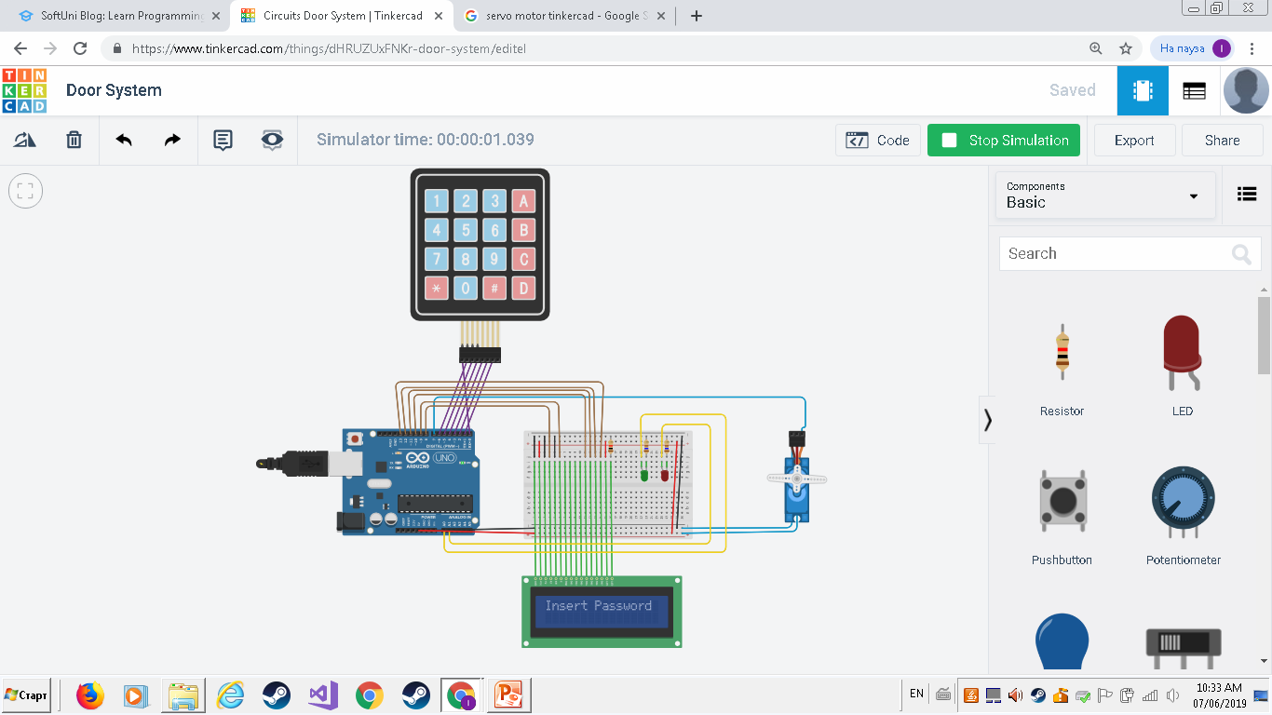

Slide 3
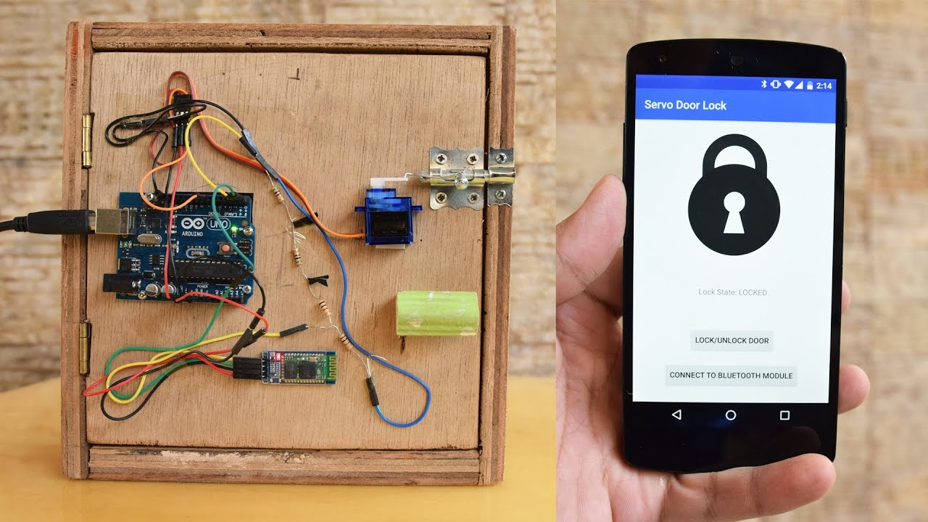

Slide 4
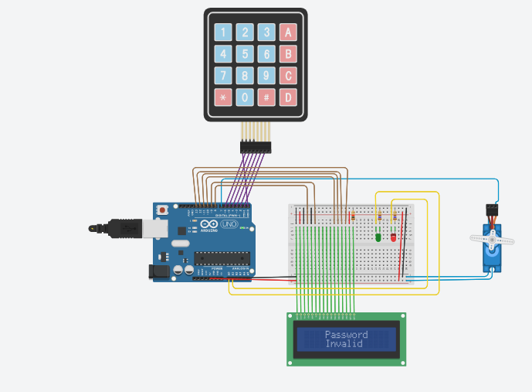
При въвеждане на грешна парола:

Slide 5

При въвеждане на правилна парола:

Slide 6
Списък съставни части

Slide 7
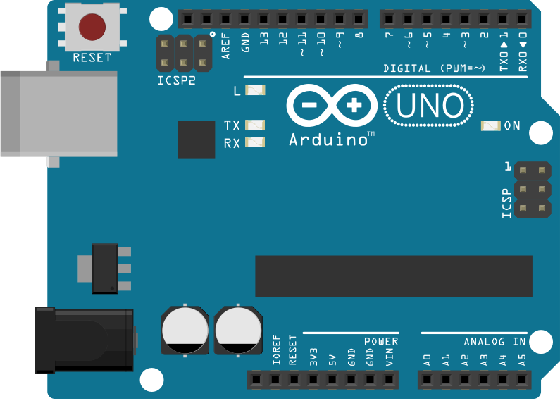
Arduino Uno

Slide 8
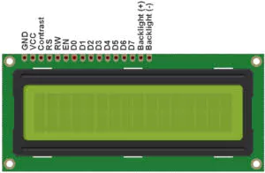
LCD 16X2

Slide 9
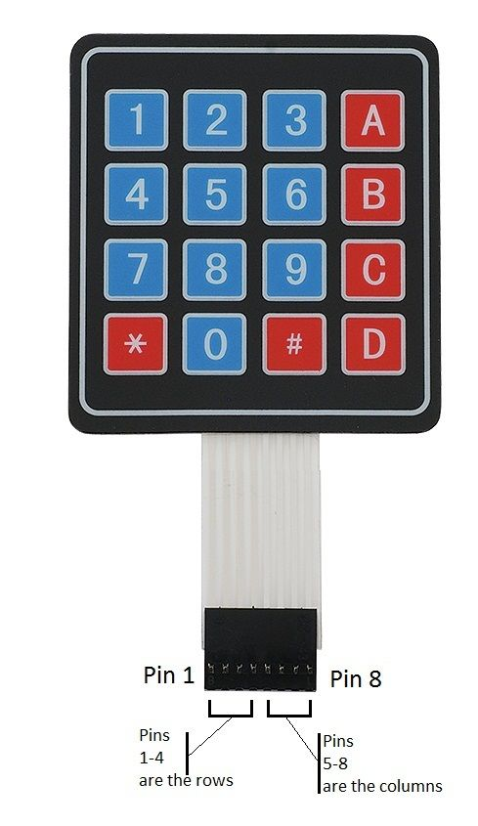
Keypad 4X4

Slide 10
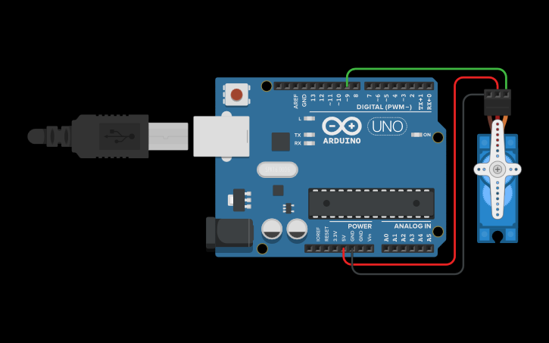
Micro Servo

